Slide 1

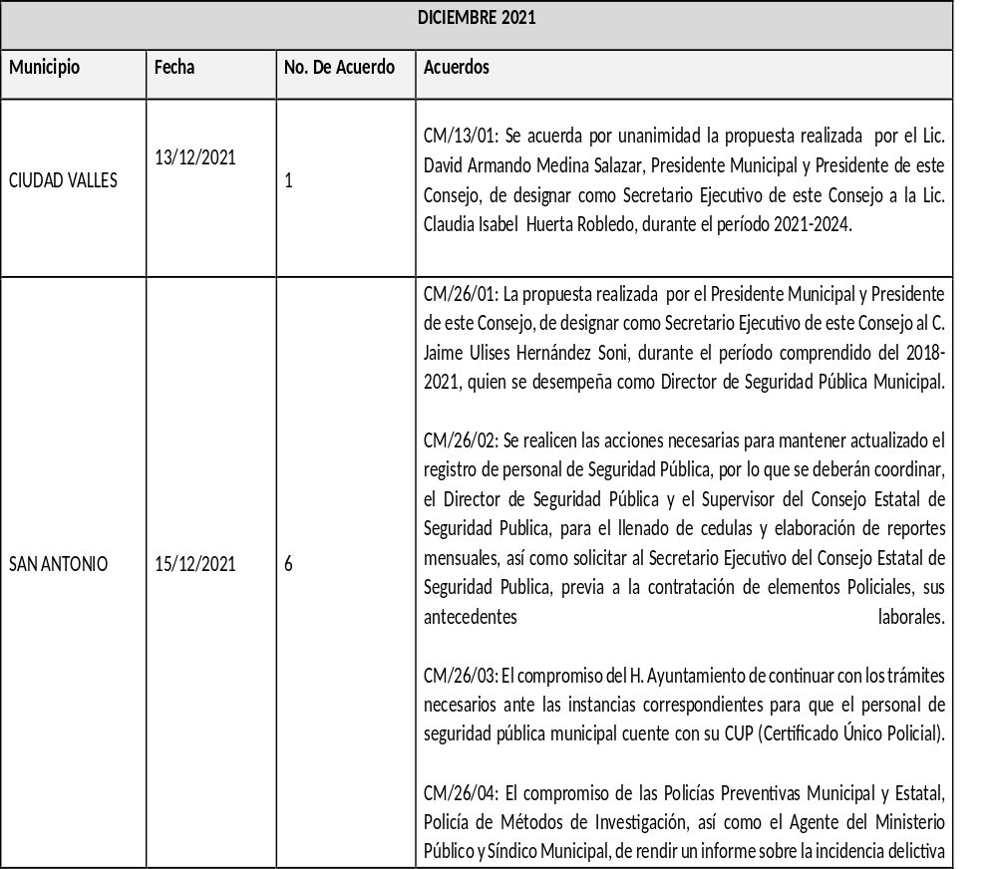
Alfredo M. Terrazas #640. Barrio de Tequisquiapan San Luis Potosí, S.L.P. Tel. 01 (444) 834 01 52 www.slp.gob.mx

Slide 2
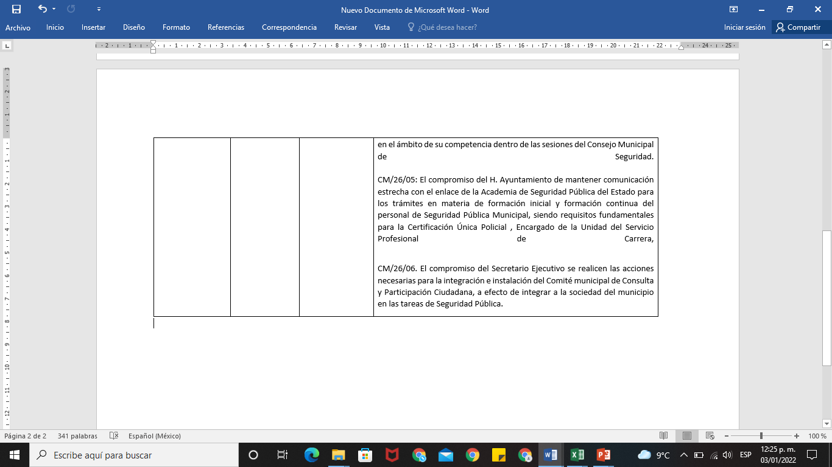
Alfredo M. Terrazas #640. Barrio de Tequisquiapan San Luis Potosí, S.L.P. Tel. 01 (444) 834 01 52 www.slp.gob.mx

